Slide 1

ОАО "РЖД"
.
Реле переменного тока и трансмиттеры

Slide 2
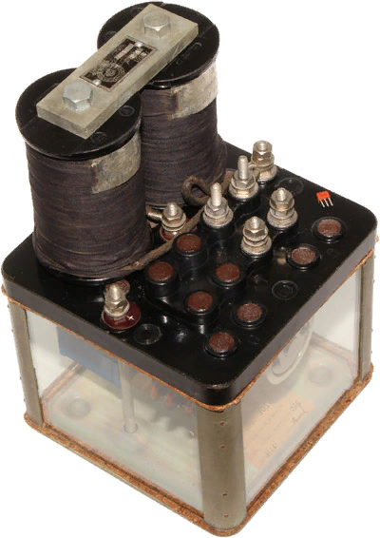
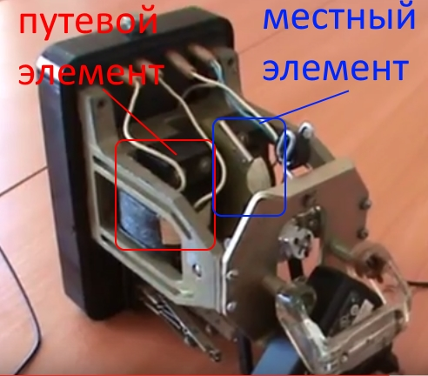
Реле переменного тока и трансмиттеры
Курс лекций Глава 3. стр. 13-15
1. Назначение, устройство и принцип действия двухэлементного реле
переменного тока типа ДСШ, условия работы, его достоинства и область
применения.
2. Трансмиттеры (МТ, КПТ), их назначение и принцип действия, область
применения.
3. Условные обозначения реле ДСШ и трансмиттеров и их контактов в электрических схемах.

Slide 3
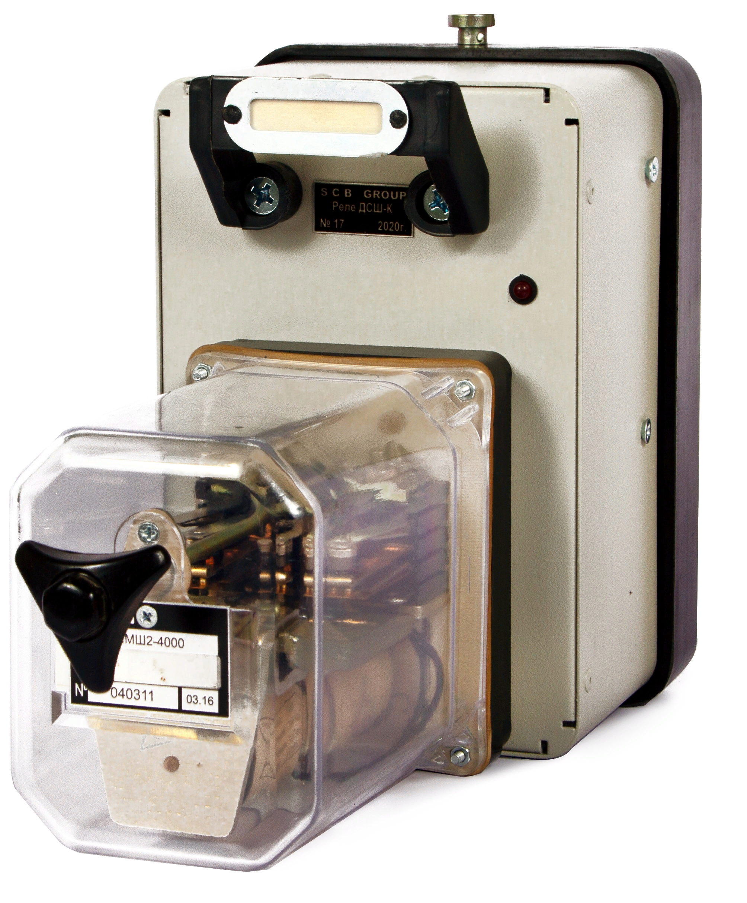
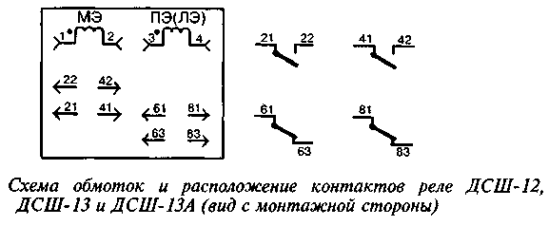
Реле переменного тока
В устройствах железнодорожной автоматики и телемеханики применяют двухэлементные секторные реле переменного тока типа ДСШ. Эти реле используются в качестве путевых в рельсовых цепях переменного тока частотой 50 и 25 Гц. По принципу действия двухэлементные секторные реле относятся к индукционным. Магнитная система реле выполняется на сердечниках из листовой стали для уменьшения потерь на гистерезис.
Эти реле относятся к реле 1 класса надежности, а по времени срабатывания — к нормальнодействующим.

Slide 4
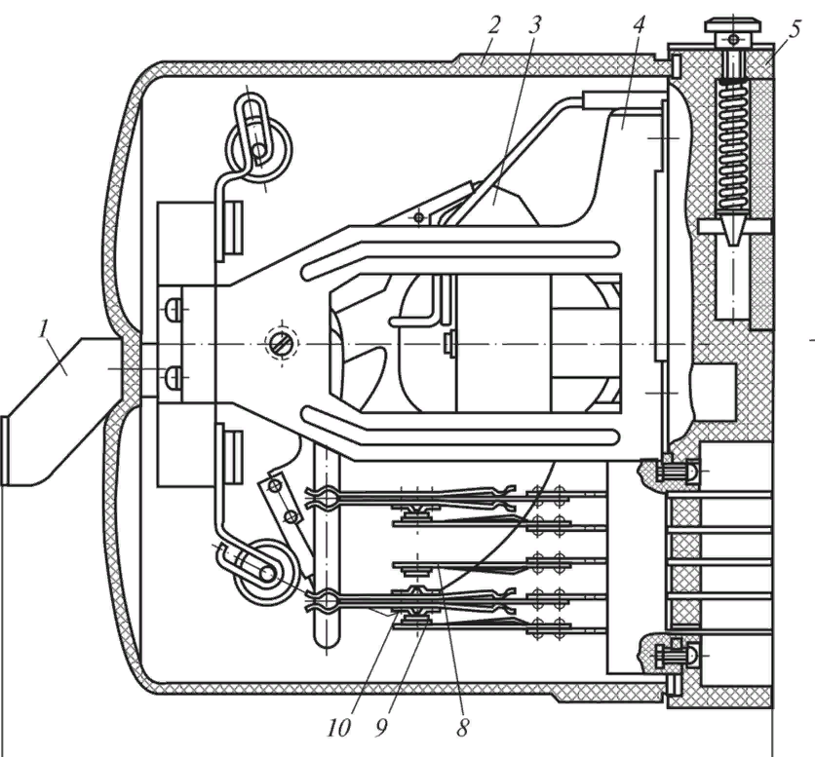
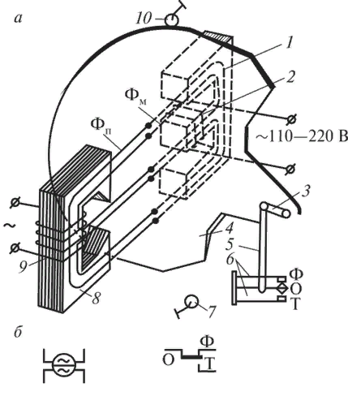
Реле переменного тока
М
П
Двухэлементное секторное реле ДСШ со штепсельным включением состоит из электромагнитной системы, представляющей собой два разных по назначению железных сердечника с намотанными на них обмотками. Один из них называется местным элементом, другой — путевым. Эти элементы располагаются симметрично один относительно другого.

Slide 5
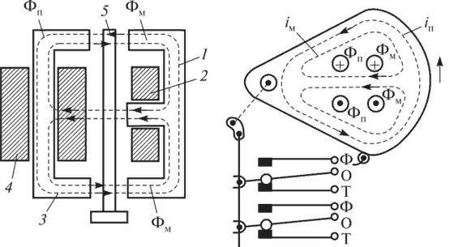
Реле переменного тока
10
П
М
Устройство реле ДСШ
Местный элемент состоит из Ш-образного сердечника 1 с обмоткой 2, которая подключается к местному источнику переменного тока напряжением 110—220 В.
6
7
9
8
Путевой элемент состоит из сердечника 3 с обмоткой 4, которая подключается через рельсовую цепь к путевому трансформатору. Между полюсами сердечников местного и путевого элемента располагается алюминиевый сектор 5, который вращается на оси и при помощи коромысла 6 и тяги 7 управляет контактной системой 8. В реле имеются упорные ролики 9 и 10, ограничивающие движение сектора соответственно вниз и вверх.

Slide 6
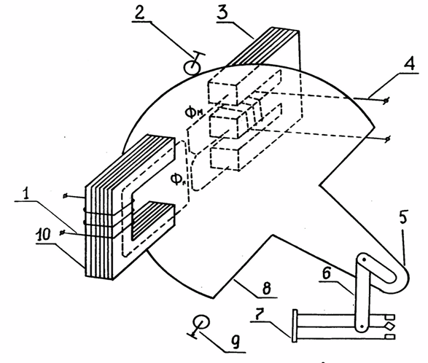
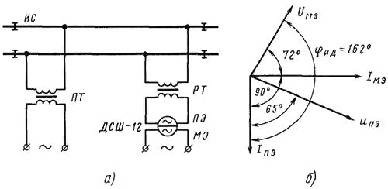
Реле переменного тока
М
П
Электрическая схема
с включением ДСШ
Векторная диаграмма
реле ДСШ
Принцип действия реле основан на взаимодействии магнитного потока путевого элемента (ПЭ) с током, индуцированным в секторе магнитным потоком местного элемента (МЭ). Когда один из элементов реле находится без тока, то сектор под действием собственного веса находится в нижнем крайнем положении и своим ребром нажимает на нижний упорный ролик. При прохождении переменного тока по катушке местного элемента магнитный поток, созданный током местного элемента, пересекая сектор, наводит в нем ЭДС, отстоящую по фазе на 90 ° от вызвавшего его потока. В результате этого в секторе возникают вихревые токи, которые проходят под полюсами путевого элемента, вступают во взаимодействие с его магнитным потоком и создают вращающий момент, стремящийся повернуть сектор.

Slide 7
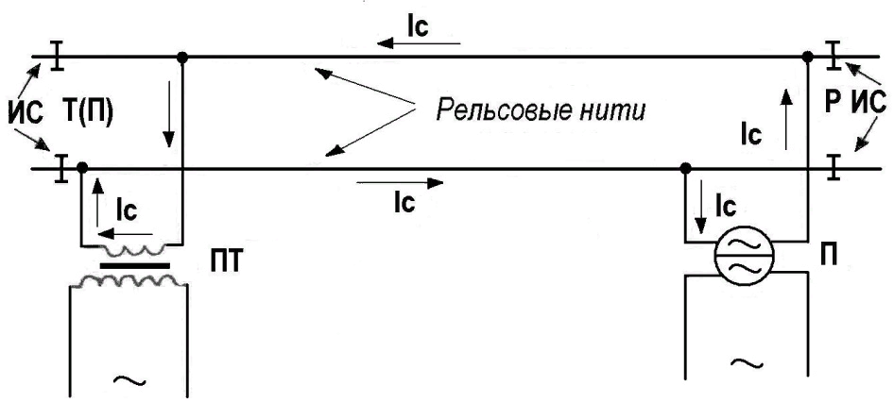
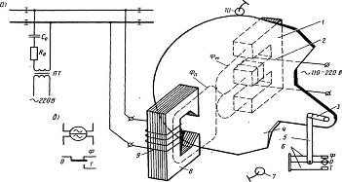
Реле переменного тока
Основным достоинством реле ДСШ является надежная фазовая избирательность, поэтому эти реле называют фазочувствительными. Свойство избирательности надежно исключает ложное срабатывание фазочувствительного путевого реле от источника питания смежной рельсовой цепи при замыкании изолирующих стыков, так как путевые обмотки реле включаются таким образом, чтобы положительный вращающий момент и подъем сектора вверх создавались только от тока своей рельсовой цепи.

Slide 8
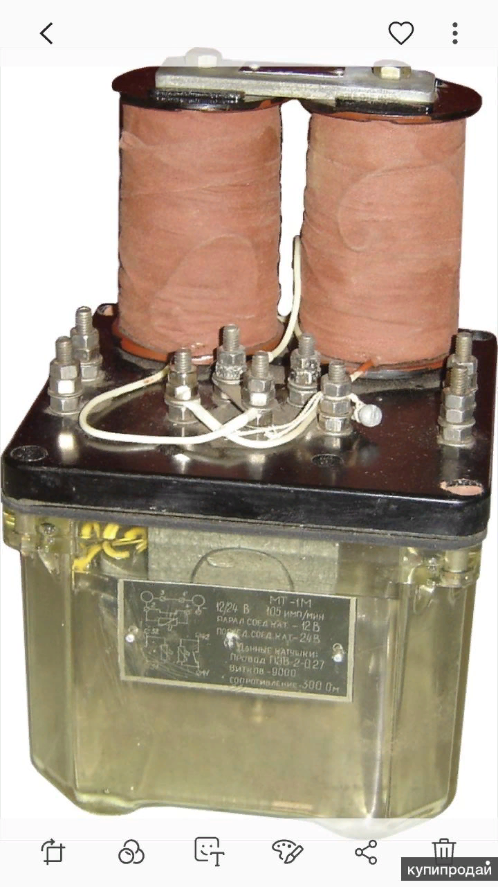
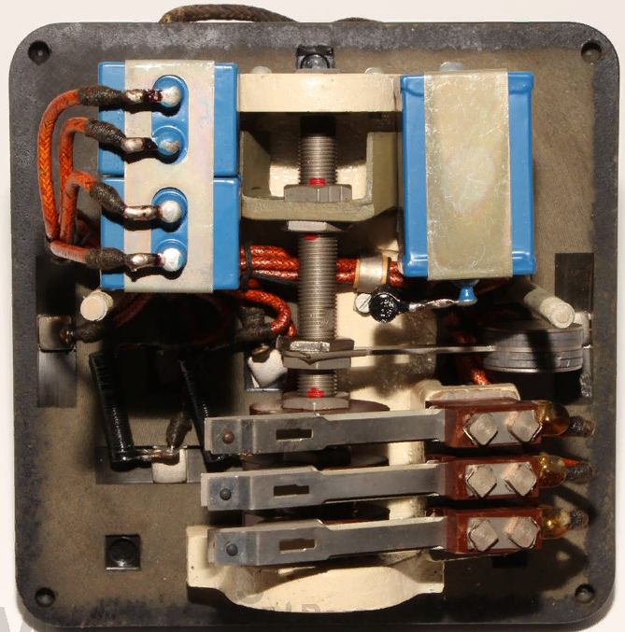
Трансмиттеры
Трансмиттеры используются в устройствах автоматики и телемеханики в качестве датчиков импульсов для преобразования непрерывного постоянного или переменного тока в импульсный.
Наибольшее распространение получили маятниковые МТ и кодовые трансмиттеры КПТ.

Slide 9
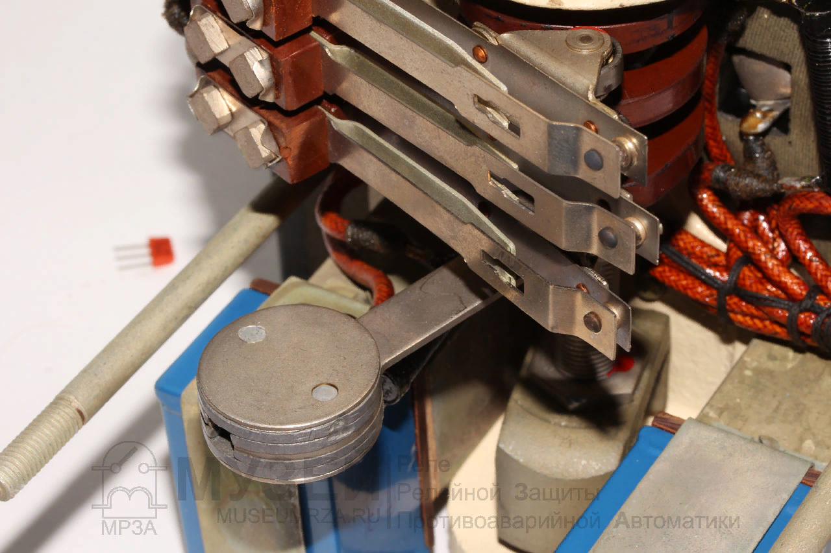
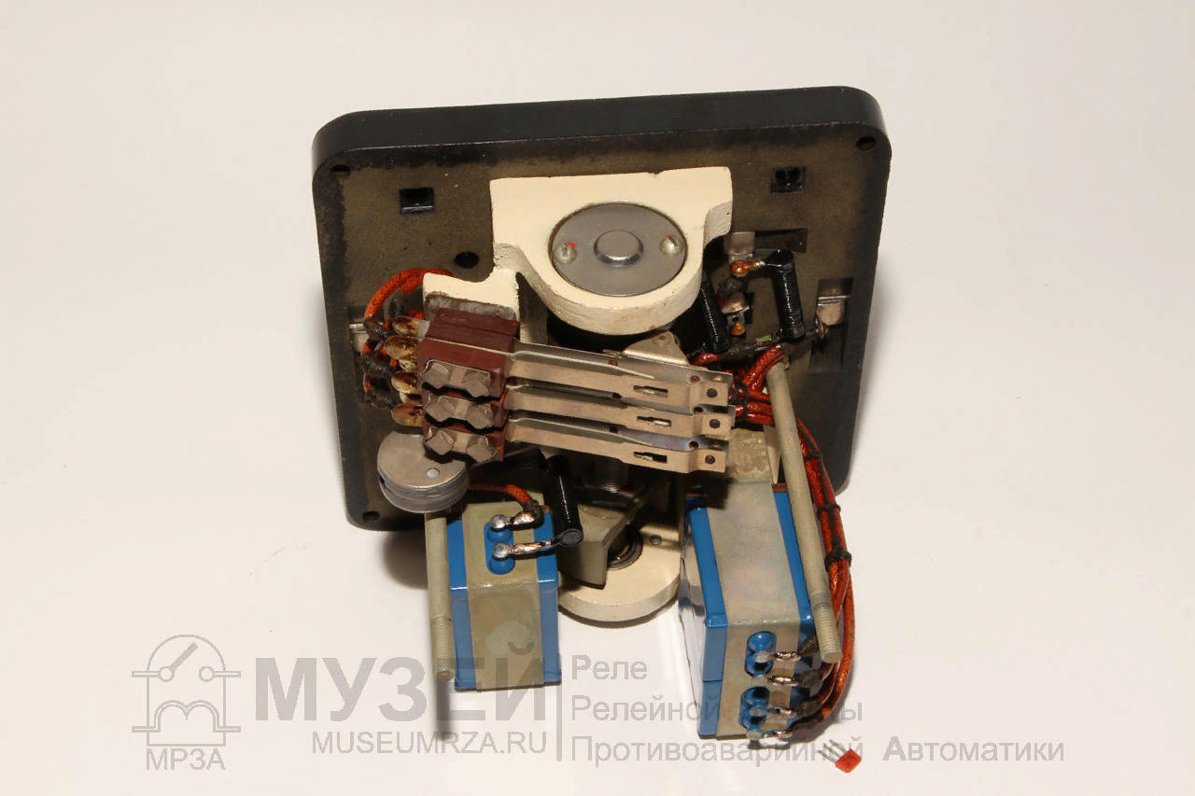
Трансмиттеры
Маятниковые трансмиттеры (МТ) вырабатывают равномерные импульсы постоянного тока. Трансмиттер МТ-1 используется для импульсного питания рельсовых цепей, а МТ-2 служит для получения мигающего режима горения огней светофоров в устройствах ЭЦ, АБ и переездной сигнализации. Трансмиттер МТ-2 отличается от МТ-1 длительностью вырабатываемых импульсов и интервалов. Маятник трансмиттера МТ-1 за 1 мин. совершает 105 ± 10 колебаний, МТ-2 — 40 ± 2 колебания.

Slide 10
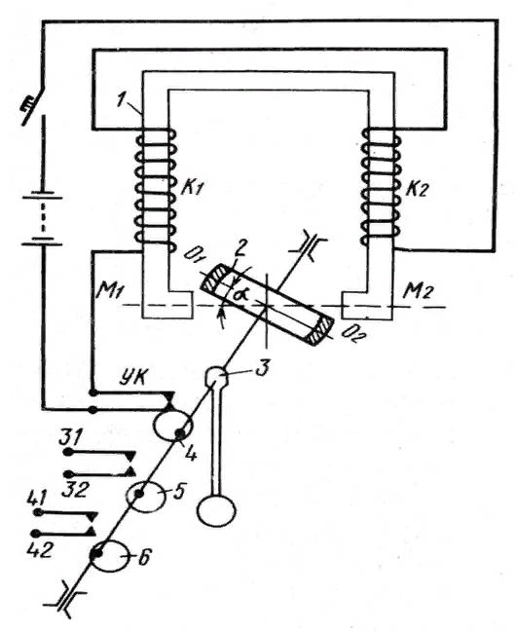
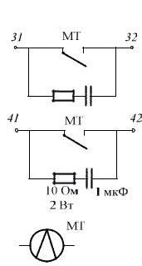
Трансмиттеры
Маятниковый трансмиттер представляет собой электромагнитный механизм постоянного тока с качающимся якорем.
Основными его частями являются: трансмиттер МТ-1 магнитопровод 1 с катушками, якорь 2, на оси 3 которого находятся маятник 7 и гетинаксовые кулачковые шайбы 4, 5, 6. Ось якоря О1—О2 повернута относительно оси М1—М2 и вертикальной оси маятника. Когда в обмотках электромагнита тока нет, маятник 7 занимает вертикальное положение, а кулачковая шайба 4 замыкает управляющий контакт УК, образуя цепь питания обмоток.
3
7
Условное обозначение маятникового трансмиттера в электрических схемах.

Slide 11
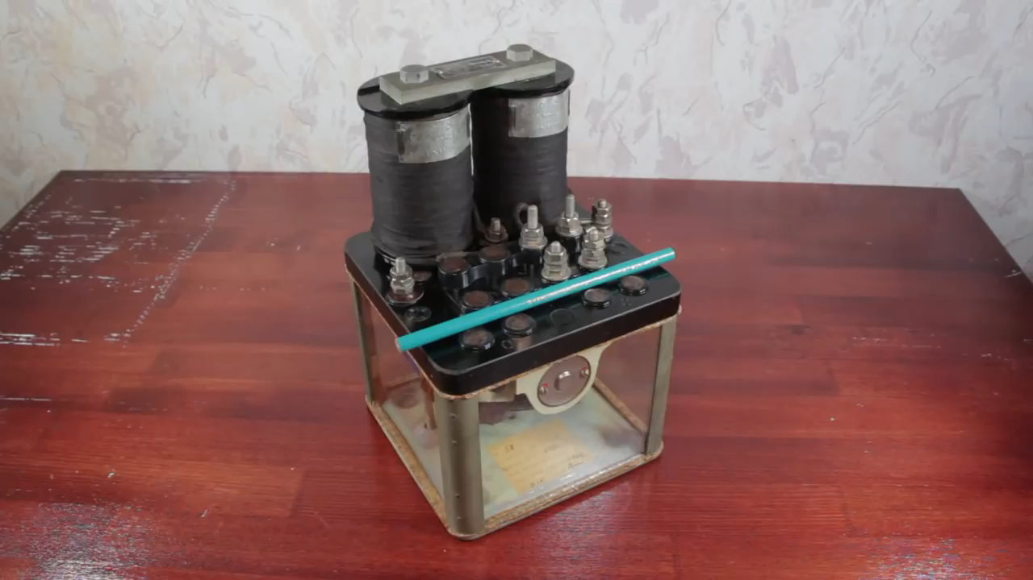
Трансмиттеры (10,2 мин)

Slide 12
Трансмиттеры
К
При нажатой кнопке К сердечники трансмиттера намагничиваются и якорь 2 поворачивается, стремясь к совмещению своей оси О1—О2 с осью магнитопровода М1—М2. Вместе с якорем поворачиваются маятник 7 (вправо) и все кулачковые шайбы, вследствие чего шайба 4 размыкает управляющий контакт УК и, следовательно, цепь питания обмотки электромагнита, а шайбы 5 и 6 замыкают контакты 31—32 и 41—42. При исчезновении магнитного поля маятник 7 по инерции продолжает движение. Достигнув максимального отклонения, он начинает движение в обратном направлении и по инерции отклоняется вправо на некоторый угол от вертикального положения.
3
7

Slide 13
Трансмиттеры
В тот момент, когда маятник 7 проходит вертикальное положение, управляющий контакт УК замыкается и через обмотку электромагнита опять протекает ток, создающий магнитный поток, а контакты 31—32 и 41—42 размыкаются. Якорь 2 под действием магнитного поля вновь повернется, стремясь занять положение М1—М2, раскачивая маятник. Таким образом, возникают незатухающие колебания маятника трансмиттера. При работе трансмиттера происходит поочередное замыкание и размыкание контактов 31—32 и 41—42, которые формируют равномерные импульсы постоянного тока.
К
3
7

Slide 14
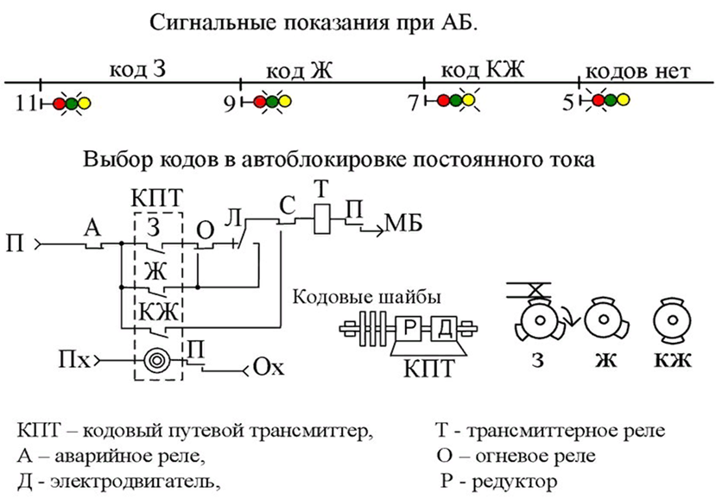
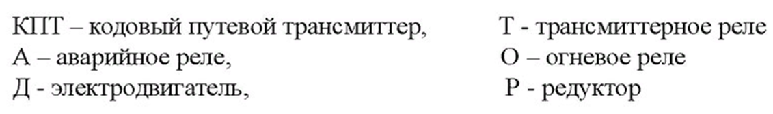
Трансмиттеры
Кодовые путевые трансмиттеры КПТ применяют в устройствах кодовой автоблокировки и автоматической локомотивной сигнализации для преобразования непрерывного переменного тока в кодовые импульсы для питания рельсовых цепей. КПТ выпускаются нескольких типов, различающихся частотой переменного тока, от которого работает электродвигатель, и продолжительностью кодовых циклов, вырабатываемых трансмиттером.

Slide 15
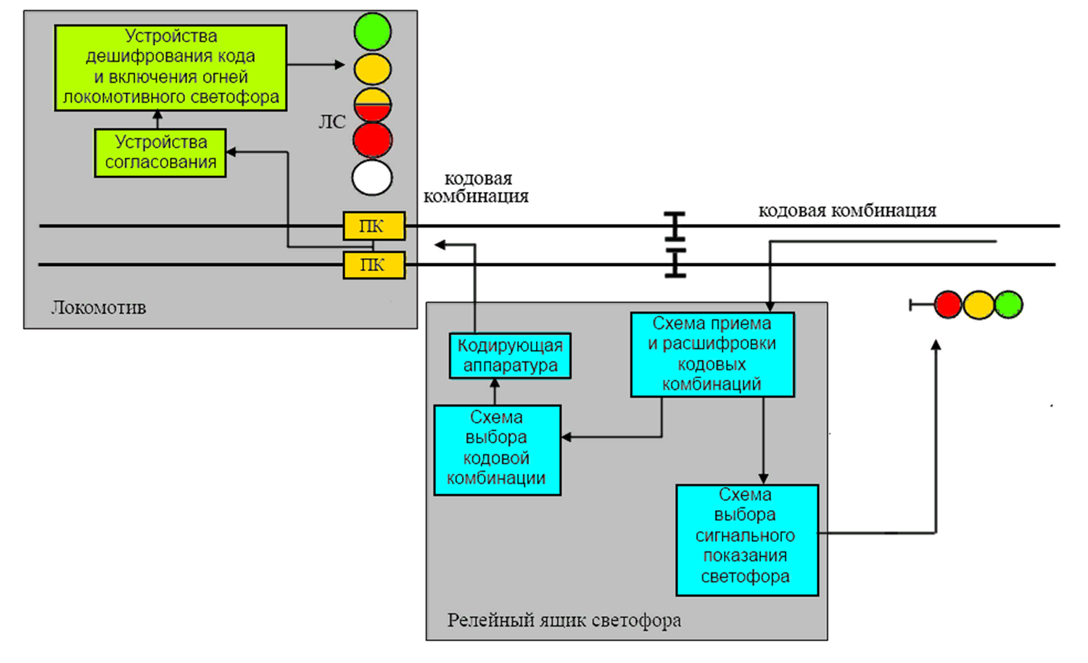
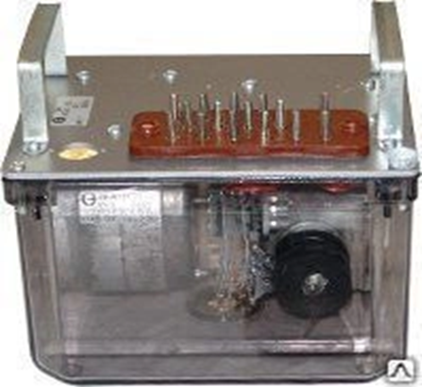
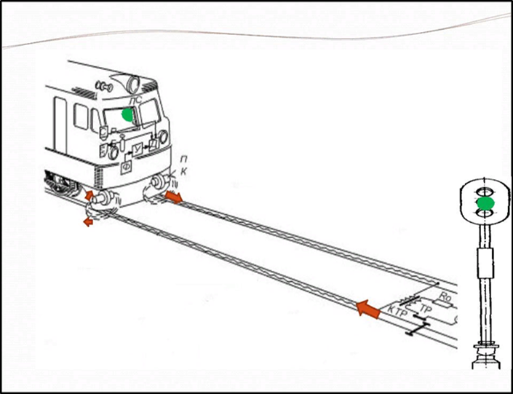
Трансмиттеры
Локомотив
Релейный ящик светофора
Кодовый импульс – это числовой код используется для передачи информации о состоянии участков пути (занят, свободен) от сигнала:
-к позадистоящему сигналу в системах интервального регулирования движения поездов;
-на приближающийся поезд для включения локомотивного светофора в системах локомотивной сигнализации.

Slide 16
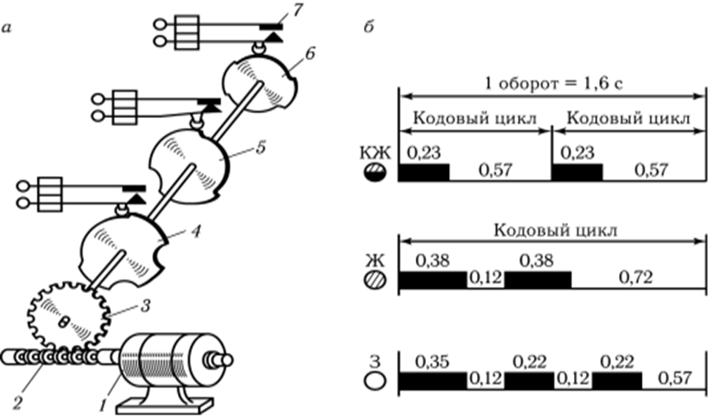
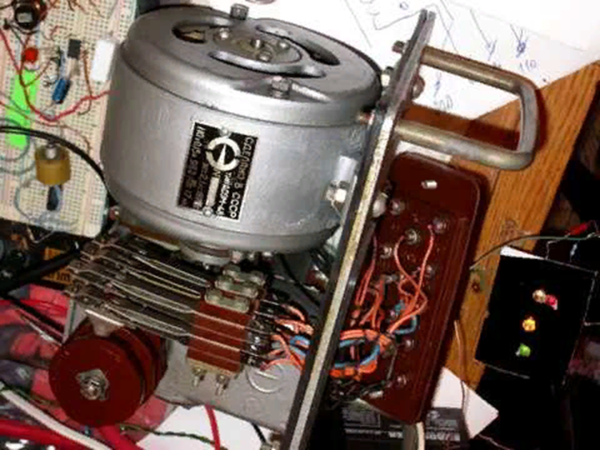
Трансмиттеры
Трансмиттер КПТ состоит из однофазного асинхронного двигателя 1 переменного тока, редуктора, состоящего из червяка 2, червячного колеса 3, трех кулачковых шайб 4, 5, 6, имеющих выступы и впадины, и контактной системы 7. Двигатель через редуктор приводит во вращение кодовые кулачковые шайбы 4, 5, 6, отличающиеся одна от другой числом выступов и впадин. По поверхности этих шайб катятся ролики, укрепленные на нижних контактных пружинах.

Slide 17
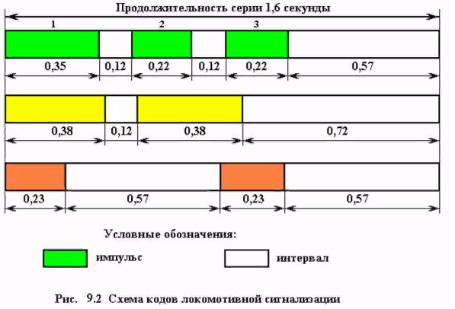
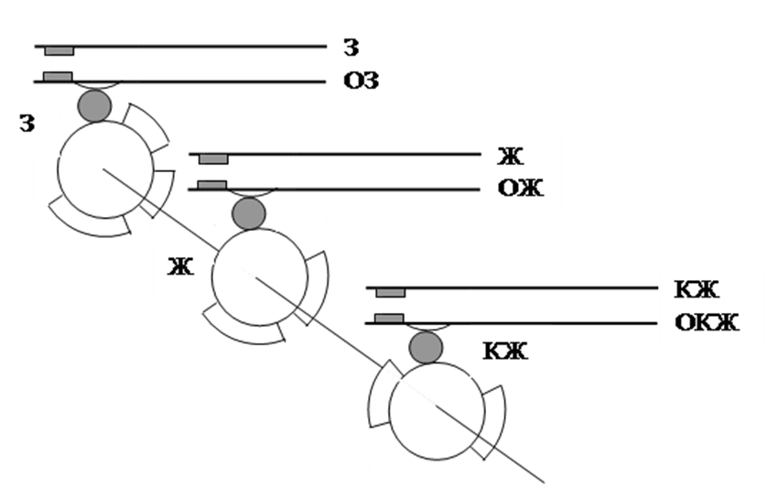
Трансмиттеры
З
З
4
Ж
КЖ
Ж
5
КЖ
6
Кулачковая шайба 4 за один оборот создает три замыкания контактов, вырабатывая числовой код, состоящий из трех импульсов и трех интервалов в цикле. Такой код называется кодом З (зеленого огня). Кулачковая шайба 5 за один оборот замыкает контакты два раза, вырабатывая числовой код, состоящий из двух импульсов и двух интервалов в цикле. Такой код называется кодом Ж (желтого огня). Кулачковая шайба 6 за один кодовый цикл (пол-оборота шайбы) вырабатывает числовой код, состоящий из одного импульса и одного интервала. Такой код называется кодом КЖ (красно-желтого огня).

Slide 18
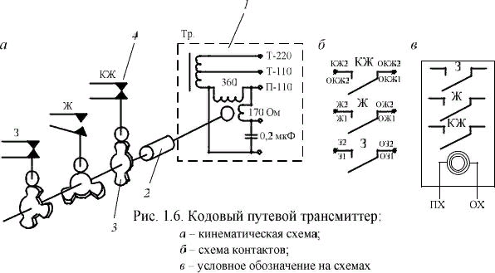
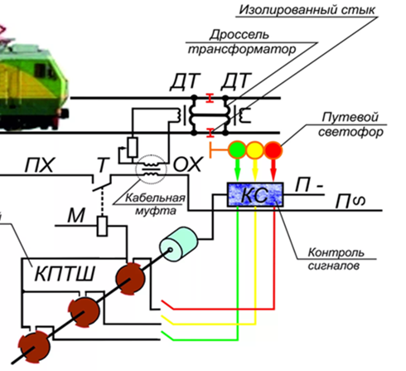
Трансмиттеры
б
в
а
Кодовый путевой трансмиттер:
а – кинематическая схема;
б – схема контактов;
в – условное обозначение на схемах
Существенными недостатками контактных реле и трансмиттеров являются зависимость срока службы от числа срабатываний и недостаточное быстродействие из-за наличия механических перемещений при работе этих приборов. Указанные недостатки можно устранить применением электронных приборов, у которых отсутствуют подвижные трущиеся элементы.

Slide 19
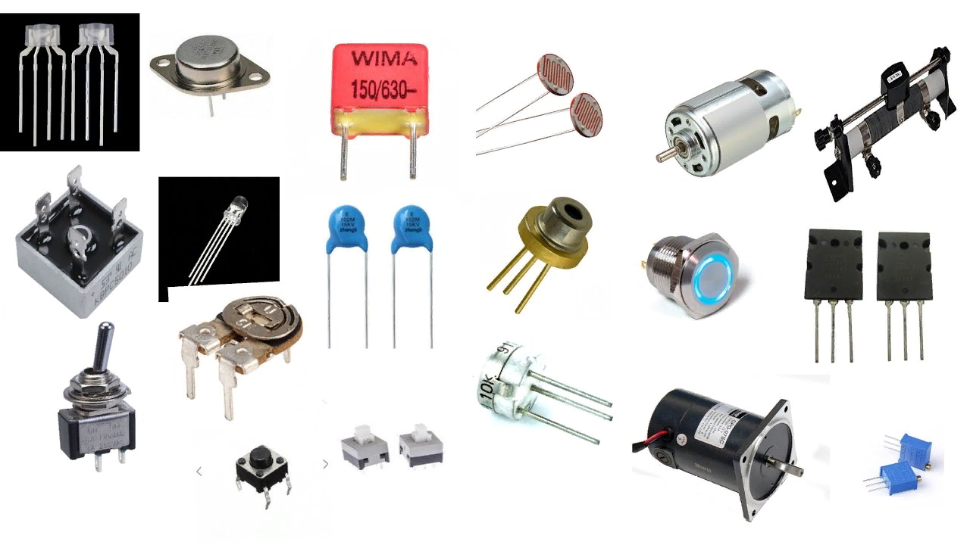
Электронные приборы
В настоящее время электронные приборы получают все большее внедрение в устройствах СЦБ. Элементами электронных приборов служат диоды, транзисторы, тиристоры, стабилитроны, логические элементы, интегральные микросхемы, микропроцессоры.

Slide 20
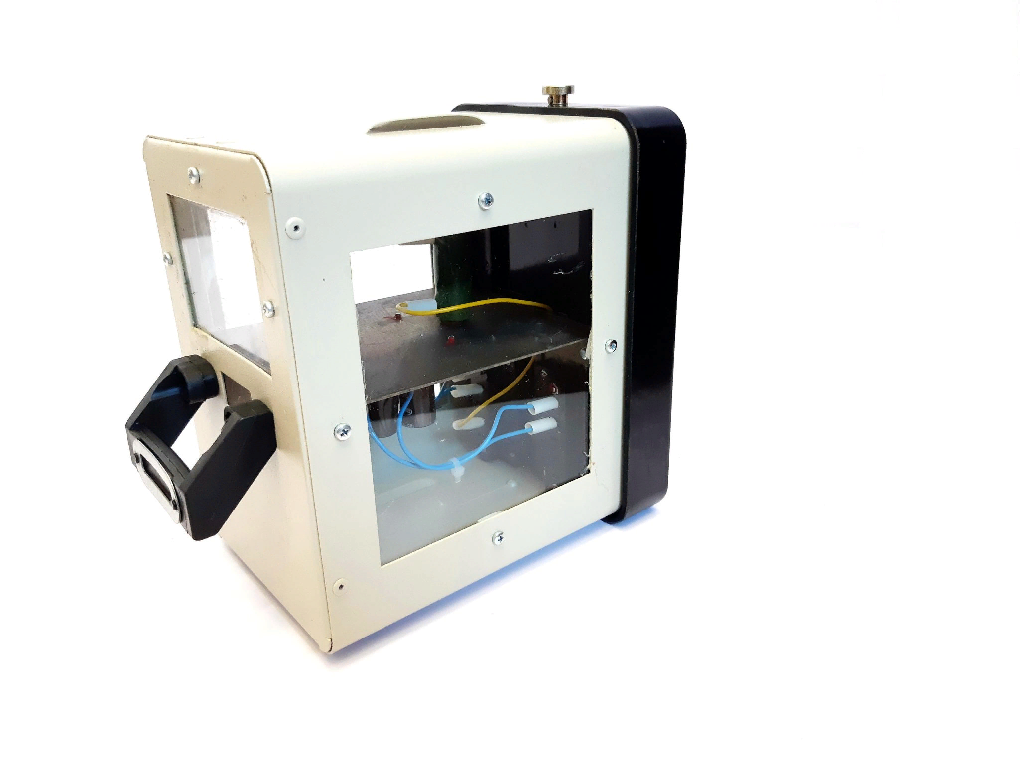
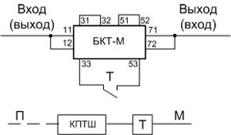
Электронные приборы
Примерами применения таких элементов могут служить следующие электронные приборы:
• бесконтактный коммутатор тока (БКТ), который является более современным переключающим устройством для коммутации кодового тока в рельсовых цепях переменного тока частотой 25 и 50 Гц. Он состоит из двух тиристоров и управляющей цепи. Принцип действия этого прибора аналогичен принципу действия бесконтактного реле;

Slide 21
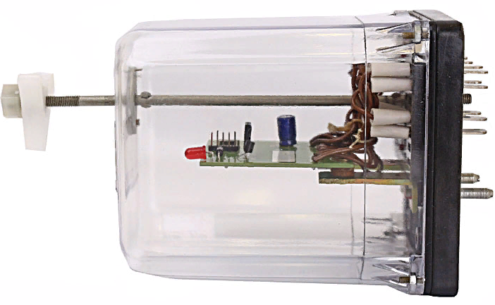
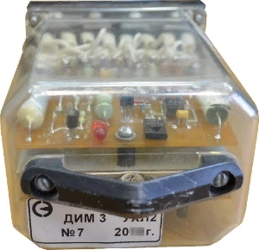
Электронные приборы
Примерами применения таких элементов могут служить следующие электронные приборы:
• микроэлектронный датчик импульсов (ДИМ), который выпускается взамен маятниковых трансмиттеров МТ-1, МТ-2;

Slide 22
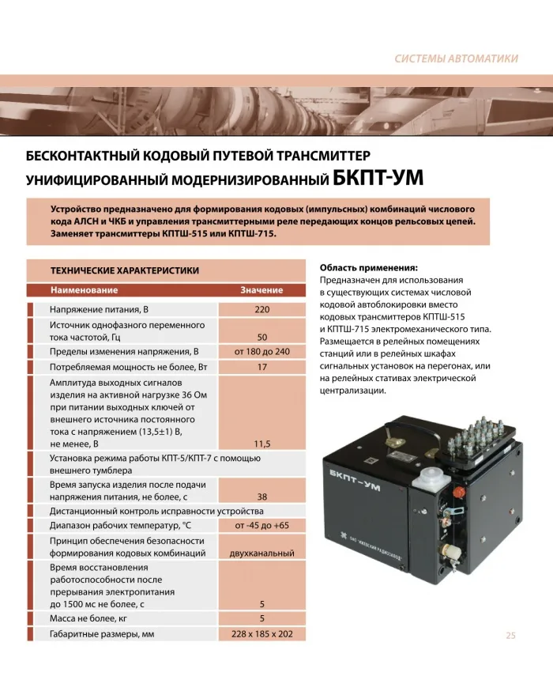
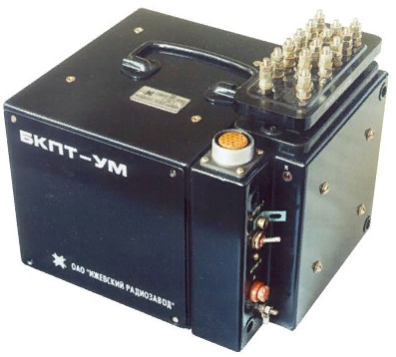
Электронные приборы
Примерами применения таких элементов могут служить следующие электронные приборы:
• бесконтактный кодовый путевой трансмиттер (БКПТ), который применяется в системах кодовой автоблокировки и служит для формирования числовых кодов КЖ, Ж, и З с помощью полупроводниковых приборов и логических элементов.

Slide 23
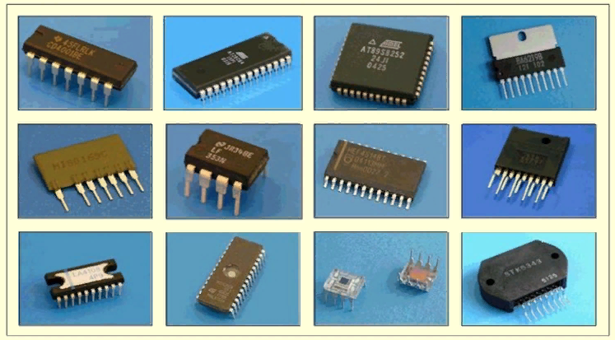
Электронные приборы
Широкое применение находят интегральные микросхемы (ИМС), имеющие высокую плотность элементов. Интегральная схема — это микроэлектронное изделие из монокристалла, выполняющее преобразование и обработку большого числа сигналов. Применение ИМС и микропроцессоров позволяет значительно снизить размеры и массу электронных устройств, повысить надежность действия систем, снизить потребление электроэнергии. Микросхемы и микропроцессоры применяют в автоматической локомотивной сигнализации (АЛСН-ЕН), микропроцессорных системах АБ и ЭЦ, горочных устройствах автоматики и в других системах регулирования движения поездов.

Slide 24
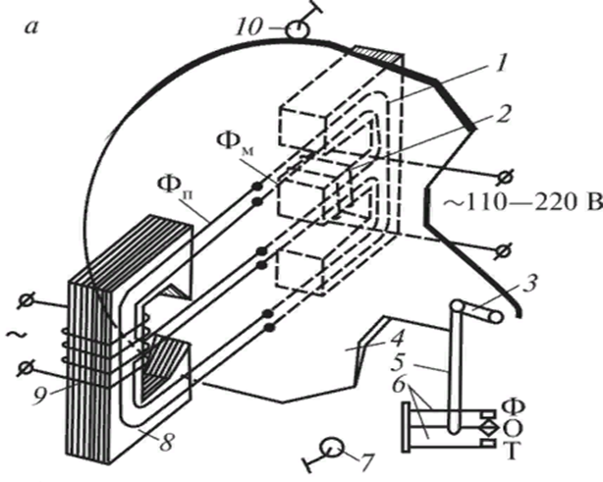
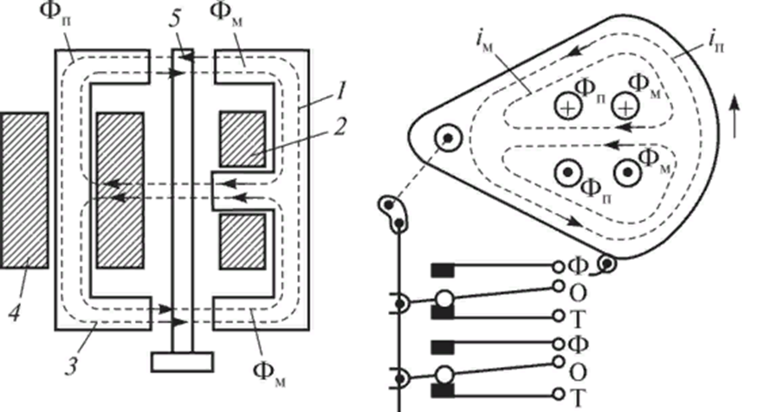
Реле переменного тока и трансмиттеры
Закрепление материала
1. Дайте расшифровку аббревиатуры реле ДСШ.
2. Укажите область применения реле ДСШ.
3. Укажите класс надежности реле ДСШ.
4. Расскажите принцип действия реле ДСШ.
5. Дайте расшифровку аббревиатуры реле КПТШ.
6. Укажите область применения реле КПТШ.
7. Укажите недостатки реле КПТШ.
8. Дайте расшифровку реле МТ.
9. Укажите область применения МТ.
10. Дайте сравнительную характеристику реле МТ-1 и МТ-2

Slide 25
Опережающее задание по следующей теме:
Аппаратура электропитания
Курс лекций Глава 4. стр. 16-19
1. Системы электропитания устройств железнодорожной автоматики и телемеханики, их общая характеристика.
2. Назначение и характеристика работы трансформаторов, выпрямителей и преобразователей.
Актуализация домашнего задания: Проработка учебной литературы и составление конспекта по трансмиттерам. Курс лекций, Глава 3, стр. 13-15. Подготовка к практическому занятию №2, оформление отчетов (ответы на контрольные вопросы).

